Slide 1
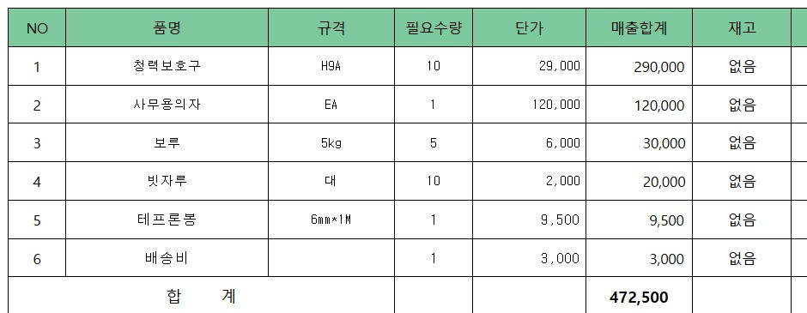
[ 생산_생산현장 소모품 및 비품 구매 – 보고일 : 4월 27일 ]
번호 | 구매내용 | 세부내용 | 구매금액 | 사 진
1 | 생산현장 소모품 및 비품 구매 | ■ 사유 - 4월 생산현장 사용 소모품 및 비품 구매 보고 - 구매 또는 구매대행 : 신평철물 - 대행품목은 인터넷 구매 필요품 (예, 테프론 봉) | 472,500
▶ 첨부1. 4월 구매내역

Slide 2
[ 전월 대비 증감현황 및 분석 ]
▶ 분석 요약
• 3월 : 설비·공정 소모품 대량 구매 (10품목 / 1,116,000원) — 호스·보드·청통용기·테프론 등 공정 소모품 중심
• 4월 : 안전·사무용품 위주 소규모 구매 (6품목 / 472,500원) — 청력보호구·사무용의자·보루·빗자루 등
• 공통 유지 품목: 테프론봉(규격 변경 8mm→6mm, 수량 2→1개), 배송비는 인터넷 구매 진행(신평철물 구매대행)
• 결과: 전월 대비 총 구매액 ▼57.7% 감소 (−643,500원)

